Slide 1
App Móvil de Control
de Finanzas Personales
FINANZAS
APP
Avance Fase 2: registro manual y automatización de prueba en Android
MVP Android
Tomás García
Grupo 7 | Proyecto individual
Portafolio de Título
Tomás García | Proyecto APT | 1

Slide 2
Problema, solución y objetivos
Los primeros 2 minutos explican el problema del usuario y el propósito del MVP
Problema del usuario
Propuesta de solución
•
Muchas personas registran sus gastos tarde o los anotan en distintos lugares.
•
Una app Android para registrar, clasificar y revisar ingresos y gastos desde un solo lugar.
•
Una notificación financiera puede pasar desapercibida y quedar fuera del control mensual.
•
Una prueba controlada registra movimientos desde una notificación ficticia para demostrar automatización.
Objetivo general
Desarrollar una aplicación móvil que permita registrar, clasificar y visualizar ingresos y gastos para facilitar la gestión de las finanzas personales.
Tomás García | Proyecto APT | 2

Slide 3
Objetivos específicos y alcance actual
El alcance se priorizó para mostrar un flujo funcional y comprobable
Completado en el MVP
Pendiente para próximas iteraciones
•
Modelo local SQLite para movimientos y categorías.
•
Presupuestos mensuales y alertas.
•
Registro manual de ingresos y gastos.
•
Reportes por categoría y por mes.
•
Detalle del movimiento, edición de categoría y eliminación.
•
Casos de prueba formales, privacidad y evaluación de nuevos formatos.
•
Registro automático desde Banco Demo.
Ajuste de Fase 2: adelanté la automatización con datos ficticios. No presento compatibilidad con bancos reales como una función terminada.
Tomás García | Proyecto APT | 3

Slide 4
Funcionamiento técnico de la automatización
Flujo que se demostrará durante la presentación
Banco Demo
Android
Finanzas App
SQLite
→
→
→
Emite una notificación ficticia
Entrega la notificación al servicio autorizado
Interpreta monto y tipo de movimiento
Guarda y muestra el movimiento
La aplicación escucha solo Banco Demo en esta fase. El dato se guarda de forma local y el usuario puede corregir la categoría desde el detalle.
Tomás García | Proyecto APT | 4

Slide 5
Demostración 1: operación manual
Muestra esta parte directamente en Finanzas App
Recorrido
1
Abrir la pantalla principal
Explica que los movimientos se obtienen desde SQLite.
2
Agregar un gasto o ingreso
Ingresa monto, descripción, tipo y categoría.
3
Crear una categoría
Muestra que la nueva categoría se puede seleccionar de inmediato.
4
Abrir el detalle
Cambia la categoría si la clasificación inicial no representa el gasto.
Mensaje clave
El usuario conserva control sobre cada registro, incluso cuando una categoría necesita corrección.
Tomás García | Proyecto APT | 5

Slide 6
Registro automático desde una notificación
Muestra esta parte con Banco Demo y Finanzas App instaladas en el emulador o teléfono
Escenario de prueba
•
Abrir Banco Demo y generar una compra, un abono o una transferencia ficticia.
Condición de prueba
El acceso a notificaciones debe estar habilitado para Finanzas App.
•
Verificar que Android muestre la notificación con fecha y hora actual.
•
Abrir Finanzas App y comprobar que aparece el ingreso o gasto registrado.
Resultado esperado
•
Entrar al detalle y corregir la categoría si corresponde.
Notificación ficticia
Movimiento guardado
Detalle disponible
Tomás García | Proyecto APT | 6

Slide 7
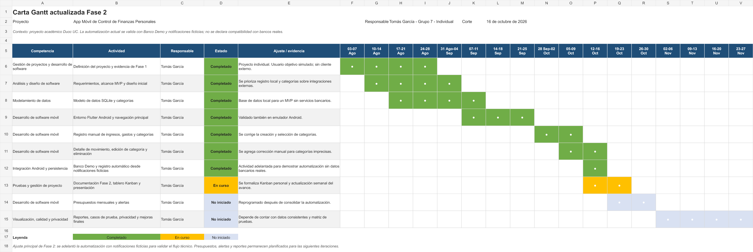
Metodología ágil y evidencia de avance
Kanban personal permite visualizar el trabajo individual y ajustar prioridades
Kanban personal
•
Pendiente
•
En curso
•
En prueba
•
Hecho
Cada tarea necesita evidencia antes de pasar a Hecho. La planificación se revisa junto con la carta Gantt.
Tomás García | Proyecto APT | 7

Slide 8
Estado del proyecto y siguientes pasos
Cierre de la presentación
Lo que funciona hoy
Próxima iteración
•
MVP Android con datos locales.
•
Presupuestos, alertas y reportes.
•
Registro manual, categorías y detalle editable.
•
Casos de prueba y privacidad.
•
Automatización validada con Banco Demo.
•
Evaluar formatos de nuevas instituciones.
La aplicación demuestra la viabilidad técnica de registrar automáticamente un movimiento desde una notificación controlada. La expansión a instituciones reales requiere una fase adicional de validación y consentimiento.
Tomás García | Proyecto APT | 8

